Slide 1




Présentation
THEME:
Création d’une pipe basée sur l’architecture KAPPA
Enseignant
Membre de groupe
Présenté par
KABRE Hamidou
LOMPO Abel
KIENTEGA Laurent
TRAORE Oumar
Constatin DRABO

Slide 2
INTRODUCTION
I. ARCHITECTURE KAPPA
II. OUTILS ET TECHNOLOGIES UTILISES
Plan
III. IMPLEMENTATION DE LA PIPELINE
IV. MODELE DE MACHINE LEARNING POUR LA PREDICTION
V. RESULTATS ET DEMONSTRATION
CONCLUSION

Slide 3
INTRODUCTION
Par contre l'architecture Kappa est une version simplifiée de l'architecture Lambda qui élimine le besoin de la couche batch.
En effet, elle utilise un système de traitement de flux pour traiter les données en temps réel et les stocker dans une base de données
Nous présenterons une mise en œuvre concrète de cette architecture appliquée à l’ingestion et à la restitution de données financières à l’aide des technologies
Spring Boot,
Apache Kafka,
Polygon.io
Elasticsearch.

Slide 4
ARCHITECTURE KAPPA
L’architecture Kappa a les mêmes objectifs de base que l’architecture Lambda, mais toutes les données transitent par un chemin unique via un système de traitement de flux
contrairement à l’architecture Lambda qui combine un traitement en batch et un traitement en Stream, l’architecture Kappa repose exclusivement sur un pipeline de streaming.

Slide 5
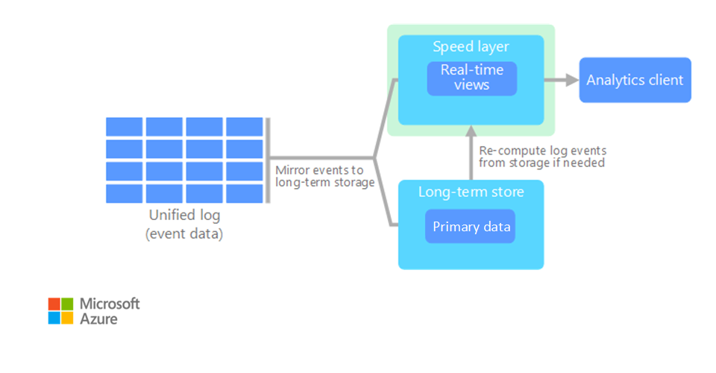
ARCHITECTURE KAPPA
Figure présentant l’architecture Kappa

Slide 6
II. OUTILS ET TECHNOLOGIES UTILISES
Dans ce projet, nous avons utilisé un ensemble cohérent de technologies issues de l’écosystème du Big Data et du Machine Learning, dans une approche temps réel conforme à l’architecture Kappa.

Slide 7

II. OUTILS ET TECHNOLOGIES UTILISES
polygon.io
Polygon,io est un fournisseur de flux de données boursières (API financière en temps réel) accessible en API REST (ou WebSocket pour le streaming)

Slide 8


II. OUTILS ET TECHNOLOGIES UTILISES
2. Spring boot et Python
Ce sont les langages de programmation utilisés dans le cadre de ce projet :
Le Framework Spring boot est utilisé pour l’implémentation
Python est utilisé pour la modélisation du modèle de machine learning.

Slide 9

II. OUTILS ET TECHNOLOGIES UTILISES
3. Apache Kafka
Apache Kafka est un système de messagerie distribué conçu pour gérer des flux de données en temps réel.
Il joue un rôle central dans l’architecture Kappa en assurant la communication entre la couche d’ingestion et la couche de restitution.

Slide 10

II. OUTILS ET TECHNOLOGIES UTILISES
3. Elasticsearch
Elasticsearch est un moteur de recherche et d'analyse de données open source distribué, basé sur Apache Lucene et développé en Java.
Il est conçu pour stocker, rechercher et analyser des données à grande échelle, en temps quasi réel.
Pour notre projet, nous avons télecharger les données provenant de polygon.io et ces données ont été charger dans Elasticsearch pour la création de notre modèle plus tard

Slide 11
III. IMPLEMENTATION DE LA PIPELINE
La création du projet a débuté par l’utilisation de Spring Initializr, un outil en ligne accessible à l’adresse https://start.spring.io, qui permet de générer rapidement la structure d’un projet Spring Boot personnalisé.
Nous avons opté pour Maven comme système de gestion de projet, en sélectionnant le langage Java et une version stable de Spring Boot (par exemple, la 3.2.x).
Le projet a été configuré pour générer un fichier JAR exécutable, compatible avec la version Java 17, assurant ainsi une bonne prise en charge des dernières fonctionnalités du framework.

Slide 12
III. IMPLEMENTATION DE LA PIPELINE
Concernant les dépendances, on a :
Spring Web a été ajouté afin de permettre la création de services REST pour faire un test avec Postman. et l’utilisation du client WebClient pour les appels API,
Spring Kafka a été inclus pour la gestion des flux de données avec Apache Kafka,
Spring Data Elasticsearch a été utilisé pour l’indexation et la recherche des données dans un moteur Elasticsearch.
D’autres dépendances utilitaires comme Lombok (pour la génération automatique de code) et Spring Boot DevTools (pour accélérer le développement grâce au rechargement à chaud) ont également été sélectionnées.

Slide 13
III. IMPLEMENTATION DE LA PIPELINE
Une fois tous ces paramètres définis, le projet a été généré via le bouton "Generate", ce qui a entraîné le téléchargement d’une archive .zip contenant l’ensemble de la structure du projet.
Cette archive a ensuite été extraite et importée dans un environnement de développement intégré IntelliJ IDEA. À l’ouverture du projet, Maven a automatiquement résolu et téléchargé l’ensemble des dépendances spécifiées dans le fichier pom.xml.

Slide 14
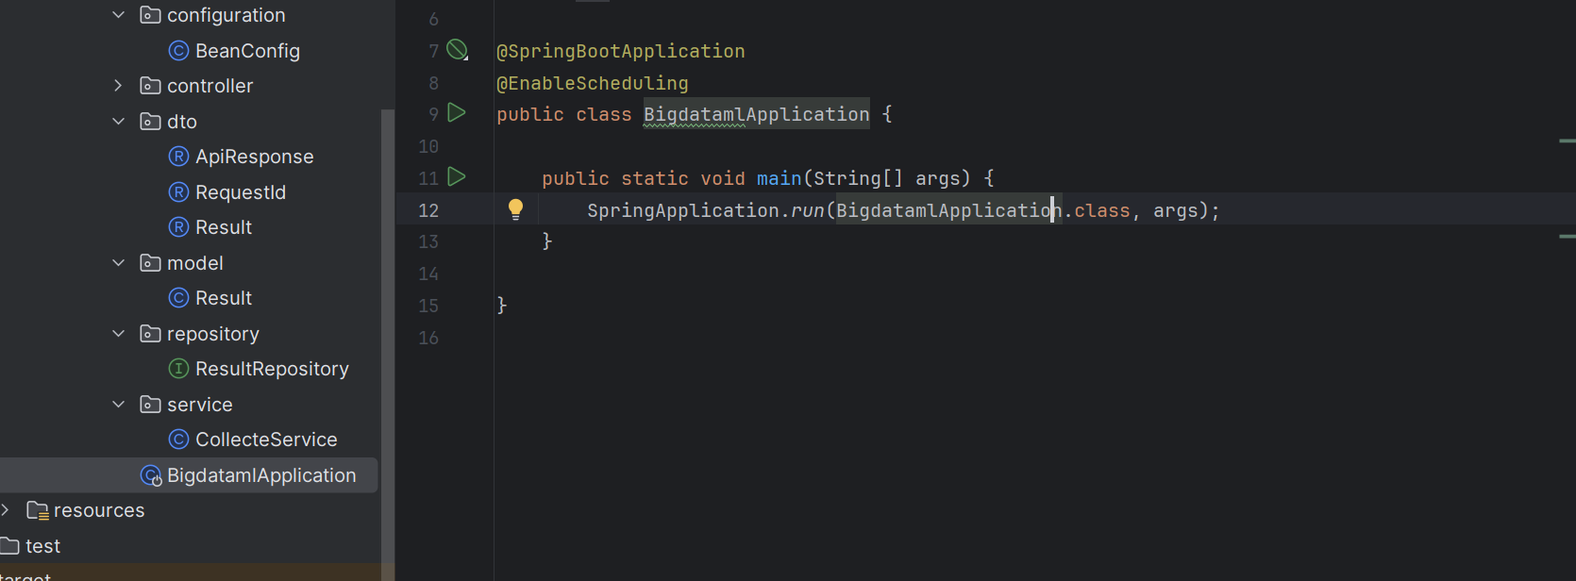
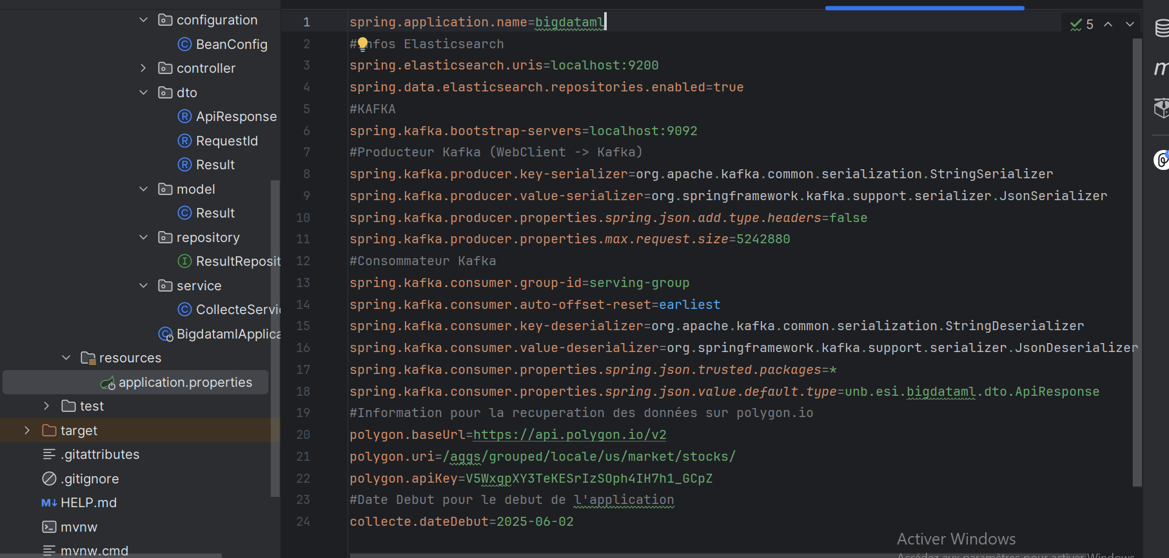
III. IMPLEMENTATION DE LA PIPELINE
Visualisation de la structure du projet

Slide 15
IV. MODELE DE MACHINE LEARNING POUR LA PREDICTION
L’objectif principal du modèle de machine learning est de prédire le prix de clôture (closePrice) d’un actif financier en fonction du volume de transactions observé.
Préparation des données
Sources de données
Les données financières utilisées dans ce projet sont collectées à partir de la plateforme Polygon.io. Ces données sont ensuite transmises dans ElasticSearch, via un pipeline Kappa (Stream + serving layer).

Slide 16
IV. MODELE DE MACHINE LEARNING POUR LA PREDICTION
L’objectif principal du modèle de machine learning est de prédire le prix de clôture (closePrice) d’un actif financier en fonction du volume de transactions observé.
Préparation des données
Pipeline de collecte
Stream Layer : collecteur de données en temps réel via API Polygon.io
Serving Layer: stockage dans un index Elasticsearch nommé "results"
Langage utilisé : Python (utilisation de la bibliothèque elasticsearch)

Slide 17
IV. MODELE DE MACHINE LEARNING POUR LA PREDICTION
L’objectif principal du modèle de machine learning est de prédire le prix de clôture (closePrice) d’un actif financier en fonction du volume de transactions observé.
Préparation des données
Description des variables
Champ | Description
symbol | Symbole boursier
closePrice | Prix de clôture
highPrice | Prix le plus haut atteint durant la journée
lowPrice | Prix le plus bas de la journée
openPrice | Prix d'ouverture
volume | Volume échangé
numberOfTrades | Nombre de transactions
volumeWeightedAveragePrice | Prix moyen pondéré par le volume
timestamp | Timestamp Unix (millisecondes)

Slide 18
IV. MODELE DE MACHINE LEARNING POUR LA PREDICTION
2. Choix des algorithmes de modélisation
Dans ce projet de régression visant à prédire la variable closePrice à partir du volume, nous avons testé une large gamme de 13 algorithmes de modélisation que sont :
Linear Regression
Lasso
Elastic Net
Support Vector Regression (SVR)
K-Nearest Neighbors (KNN)
Decision Tree
Random Forest
Gradient Boosting
Histogram-Based Gradient Boosting
XGBoost
LightGBM
CatBoost
Multi-layer Perceptron (MLP)

Slide 19
IV. MODELE DE MACHINE LEARNING POUR LA PREDICTION
3. Entraînement et évaluation des modèles
Après avoir mis les données en bonne forme, et découper en ensemble d’apprentissage, et de test, nous passons à la phase d’entraînement.
Pour évaluer les performances des modèles, nous avons utilisé des métriques couramment employées dans ce type d’analyse :
l’erreur absolue moyenne (MAE),
la racine carrée de l’erreur quadratique moyenne (RMSE),
et le coefficient de détermination (R²).

Slide 20
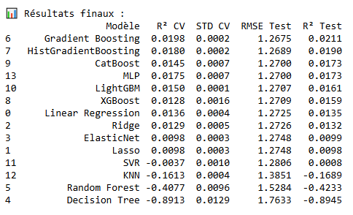
IV. MODELE DE MACHINE LEARNING POUR LA PREDICTION
Résultats de performance de différents modèles

Slide 21
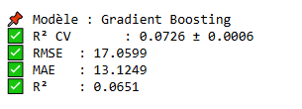
IV. RESULTATS
Avec le meilleur modèle obtenu (Gradient Boosting), nous l’avons entraîné sur tout le jeu de données d’apprentissage pour l’évaluer une seule fois sur le jeu de données de test, et nous obtenons les résultats suivants :
MAE | RMSE | R²
13.1249 | 17.0599 | 0.0651
Performances du meilleur modèle sur les données de test

Slide 22
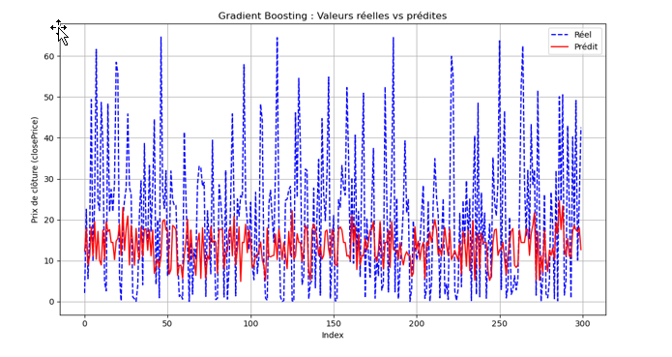
IV. RESULTATS
Visualisation de la performance

Slide 23
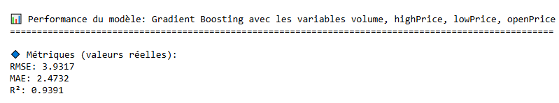
IV. RESULTATS
Pour répondre à cette limitation et construire un modèle plus robuste et explicatif, nous avons proposé une amélioration simple mais efficace : enrichir l’ensemble des variables explicatives utilisées pour entraîner le modèle. Nous obtenons les résultats suivants :
MAE | RMSE | R²
2.4732 | 3.9317 | 0.9391
Ces résultats révèlent que le modèle explique plus de 93 % de la variance du prix de clôture réel, ce qui constitue une performance très satisfaisante dans un contexte de prédiction financière. Le faible écart entre les valeurs prédites et les valeurs réelles démontre la pertinence de cette stratégie d'enrichissement.

Slide 24
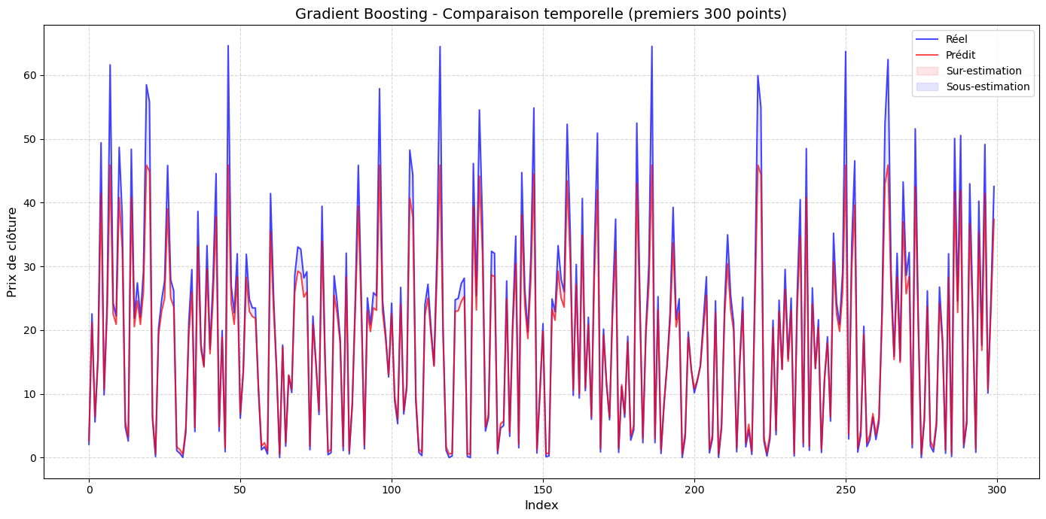
IV. RESULTATS
Visualisation de la performance améliorée

Slide 25
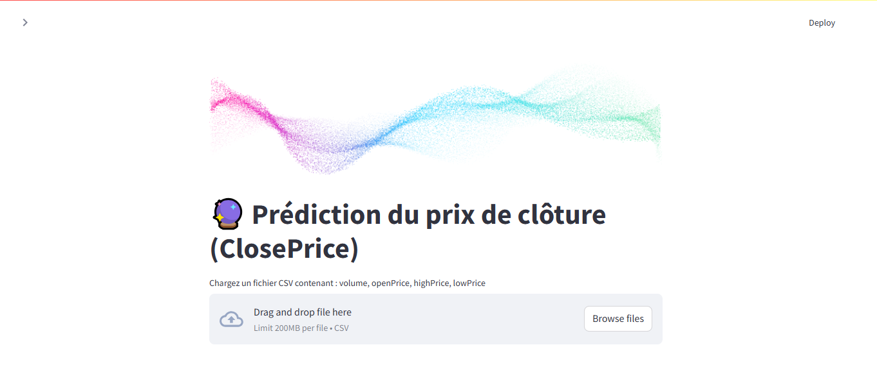
IV. DEMONSTRATION
Dans le but de valoriser le modèle de prédiction développé au cours du projet, nous avons décidé, de manière autonome, de concevoir une petite application illustrant concrètement le fonctionnement du système. Cette section présente, à travers une série de captures d’écran, les principales fonctionnalités de cette application.
Présentation de la page d’acceuil

Slide 26
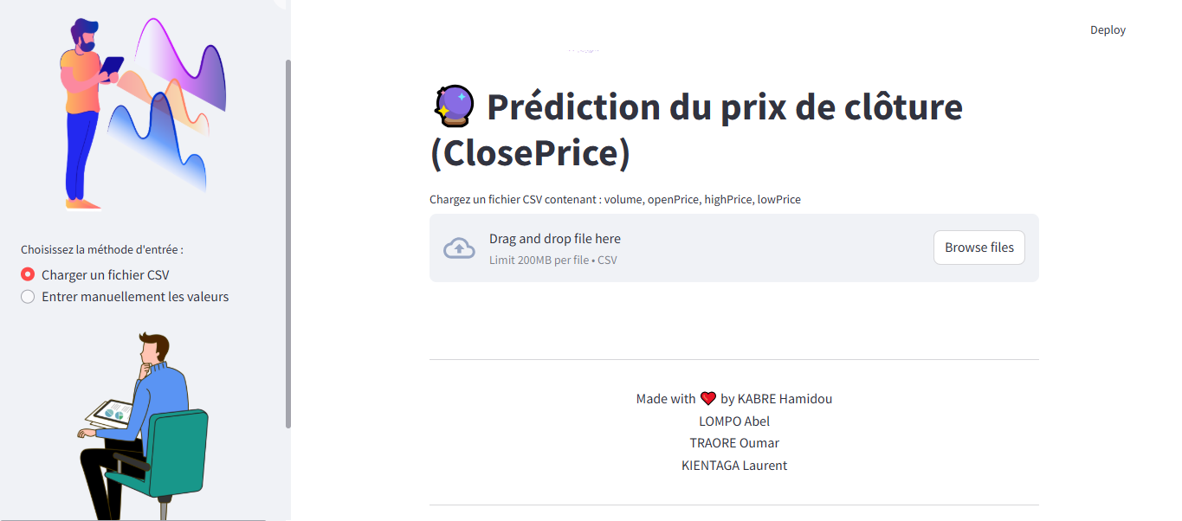
IV. DEMONSTRATION
Visualisation de la fonctionnalité charger un fichier

Slide 27
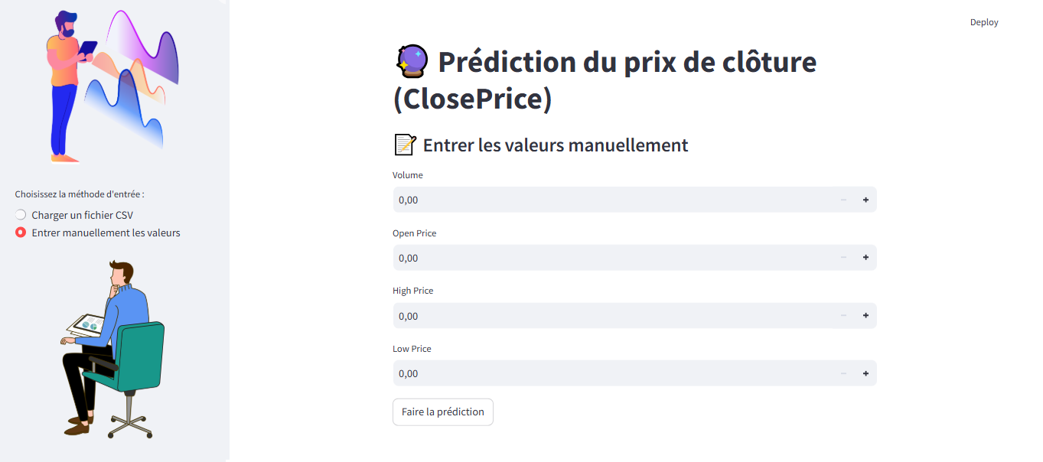
IV. DEMONSTRATION
Visualisation de la fonctionnalité « Entrer manuellement des valeurs »

Slide 28
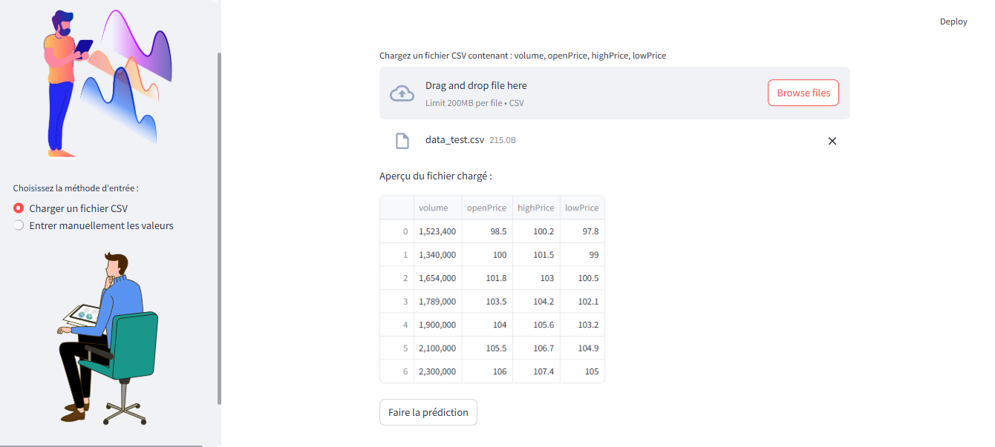
IV. DEMONSTRATION
Chargement d’un fichier csv contenant des valeurs pour la prédiction

Slide 29
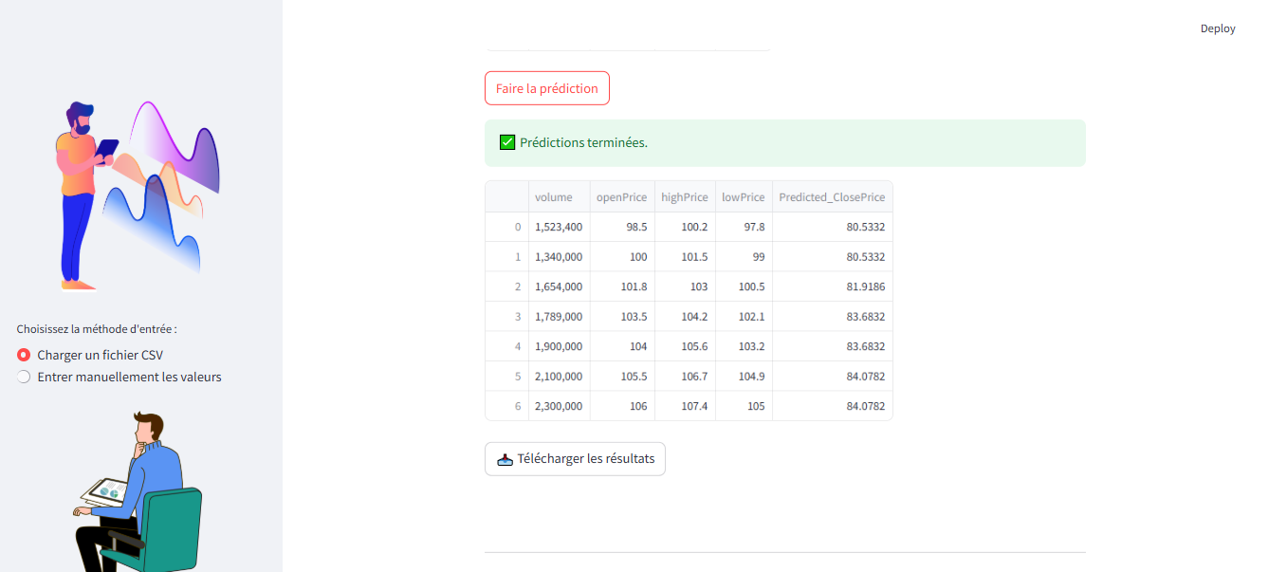
IV. DEMONSTRATION
Prédiction des valeurs de « closePrice » en fonction des valeurs du fichier fournit

Slide 30
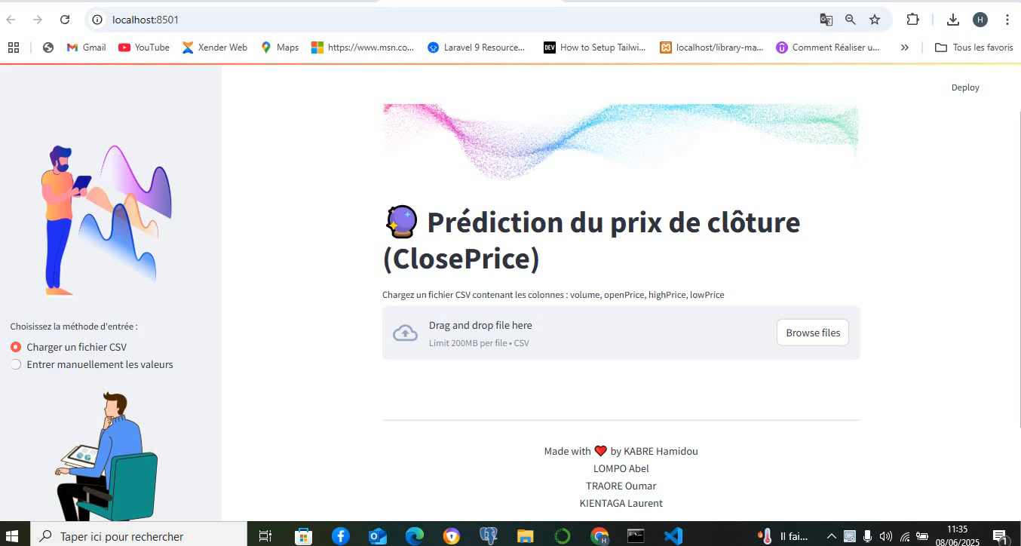
Vidéo Démonstrative du Système

Slide 31
CONCLUSION
Ce projet nous a permis de mettre en œuvre l’architecture Kappa pour la collecte, le traitement et l’analyse en temps réel de données financières. Grâce à l’intégration de technologies comme Apache Kafka, Spring Boot, Elasticsearch et Polygon.io, nous avons conçu un pipeline fluide et performant. Enfin, nous avons développé un modèle de machine learning capable de prédire le prix de clôture à partir du volume, et l'avons intégré dans une application fonctionnelle, illustrant le bon fonctionnement du système de bout en bout.

